Slide 1

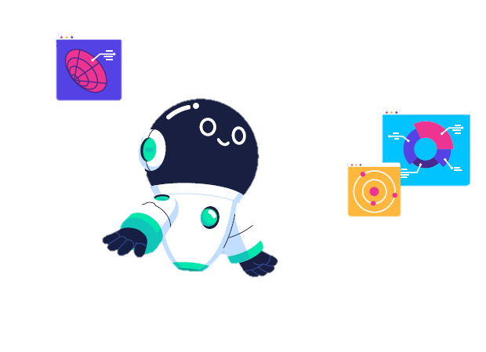
소프트웨어야놀자 AI 교육 시리즈
프로젝트 2. 인공지능의 전통적인 접근법
본 문서는 나눔글꼴로 작성되었습니다. 나눔글꼴 미설치시 폰트 깨짐 현상이 있을 수 있습니다. 설치하기

Slide 2
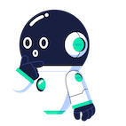
프로젝트 전개
차시 | 관련 AI 영역 | 교수학습활동 | 준비물 및 자료
1 | 문제해결과 탐색 | 미로찾기 - 미로 찾기를 해결하는 나만의 규칙 이야기하기 탐색과 문제해결 - 탐색과 문제해결의 개념 - 강 건너기 문제 해결하기 - 탐색을 활용한 문제해결 적용 사례 - 틱택토 게임 | 활동지
2 | 논리적 추론 | 논리적 추론과 분류 프로그램 만들기 (1) - 논리적 추론이란? - 논리적 추론이 적용된 사례 - 논리적 추론을 통해 동물 분류하기 - 숫자 야구게임 | 활동지
3 | 논리적 추론 | 논리적 추론과 분류 프로그램 만들기 (2) - 프로그램 개요 - 엔트리로 추론 프로그램 만들기 | 엔트리
4 | 사회적 영향 | 사람과 인공지능의 협업 - 의료 인공지능 사례 살펴보기 - 인공지능과 사람의 협업 방안 | 활동지

Slide 3


탐색을 통해 문제를 해결해봅시다

Slide 4
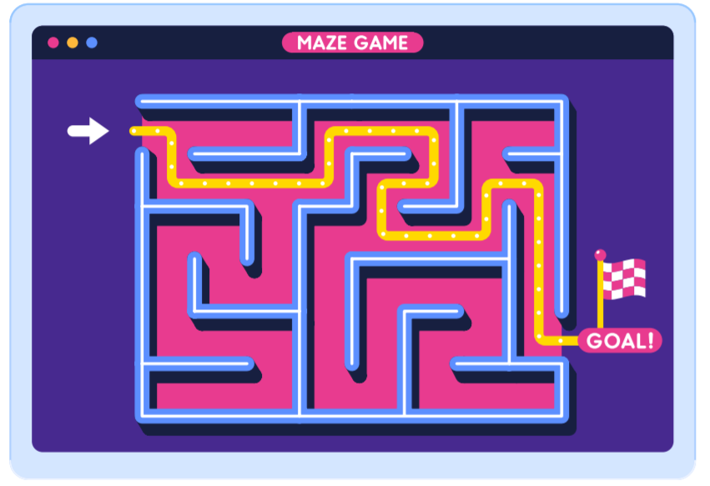
체험해볼까요?
Notes:
위의 미로 찾기 퍼즐을 한 번 풀어보세요. 어때요, 길을 찾으셨나요?
미로 찾기는 우리가 살면서 한 번쯤은 접해보았을 친숙한 문제입니다. 복잡한 길을 찾아 출발점에서 시작해서 도착점까지 도달하는 퍼즐이지요.

Slide 5
체험해볼까요?
Q. 출발점에서 도착점까지 가는 길을 어떤 방법으로 찾았나요?
Q. 친구와 이야기를 나눠보고, 서로의 방법을 비교해봅시다.
Q. 컴퓨터가 미로 찾기 문제를 해결하는 방법도 여러분의 방법과 비슷할까요?
컴퓨터가 이와 같은 문제를 해결하는 방법을 함께 알아봅시다.
Notes:
여러분은 미로 찾기를 할 때 어떻게 길을 찾았나요? 어떤 방법으로 길을 찾을지 생각해두고 퍼즐을 풀지 않았어도, 분명 여러분이 퍼즐을 해결한 데에는 여러분만의 문제 해결하는 방법이 있었을 겁니다. 여러분이 어떤 흐름으로 퍼즐을 풀었는지 잠시 생각해보고, 자신이 문제를 해결한 규칙을 친구들의 방법과 비교해보세요.
컴퓨터도 여러분처럼 미로 찾기 문제를 해결할 수 있답니다. 컴퓨터는 이러한 문제를 어떻게 해결할 수 있을까요? 컴퓨터가 미로 찾기 문제를 해결하는 방법도 여러분의 방법과 비슷할까요? 이제부터 컴퓨터가 이와 같은 문제를 해결하는 방법을 함께 알아봅시다.

Slide 6
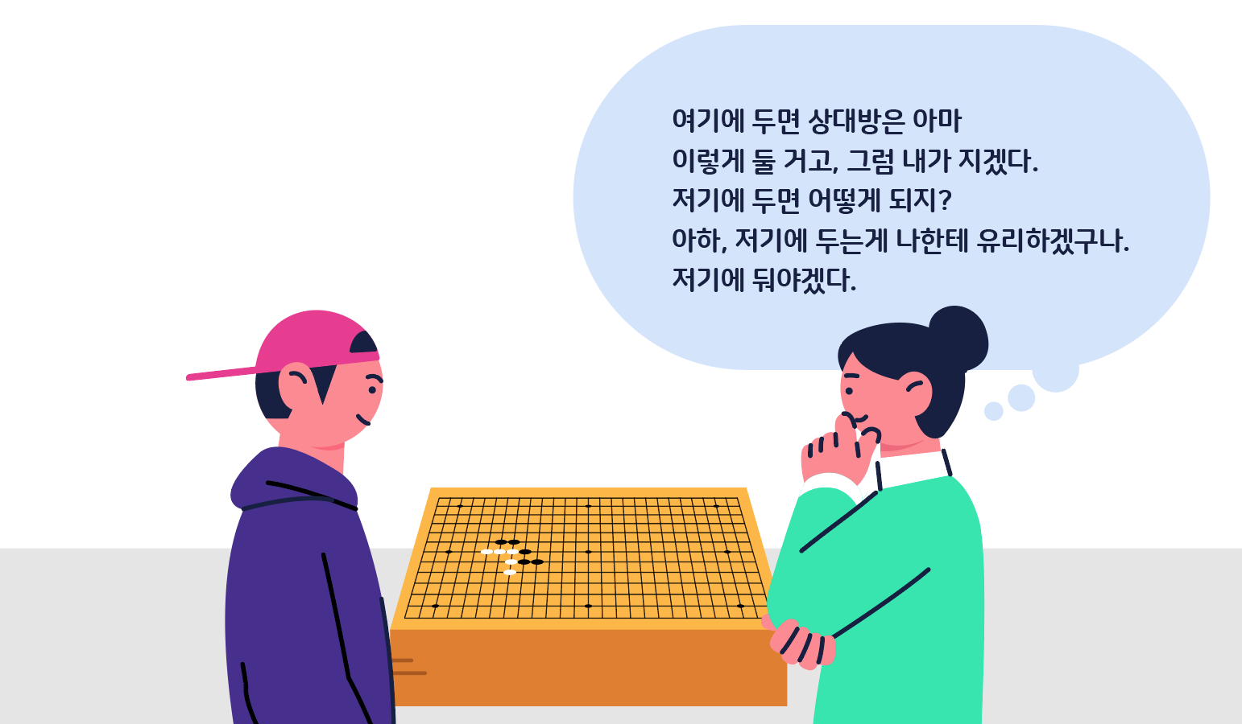
원리를 찾아볼까요? (1)
탐색이란?
Notes:
여러분 오목 게임을 해본 적이 있나요? 오목을 둘 때 자신의 차례가 되면 위의 그림처럼 머릿속으로 바둑돌 위치에 따라 결과가 어떻게 될지, 어디에 내 바둑돌을 놓는 것이 유리한지를 생각하면서 게임을 할 겁니다.
즉, 여러분의 바둑돌을 놓을 수 있는 많은 곳들 중 가장 좋은 곳이 어디인지를 생각합니다.
이처럼 여러 개의 후보들 중에서 더 좋은 것을 찾는 것을 ‘탐색’이라고 합니다.
이번 주제에서는 문제해결, 그 중에서도 탐색을 통한 문제해결에 대해 알아보려고 합니다.

Slide 7
원리를 찾아볼까요? (1)
탐색이란?
여러 개의 후보들 중에서 더 좋은 것을 찾는 것

Slide 8
원리를 찾아볼까요? (1)
문제상황이란?

Slide 9
원리를 찾아볼까요? (1)
문제상황이란?
내가 원하는 모습(목표 상태)과

Slide 10
원리를 찾아볼까요? (1)
문제상황이란?
내가 원하는 모습(목표 상태)과
지금 모습(시작 상태) 사이에

Slide 11
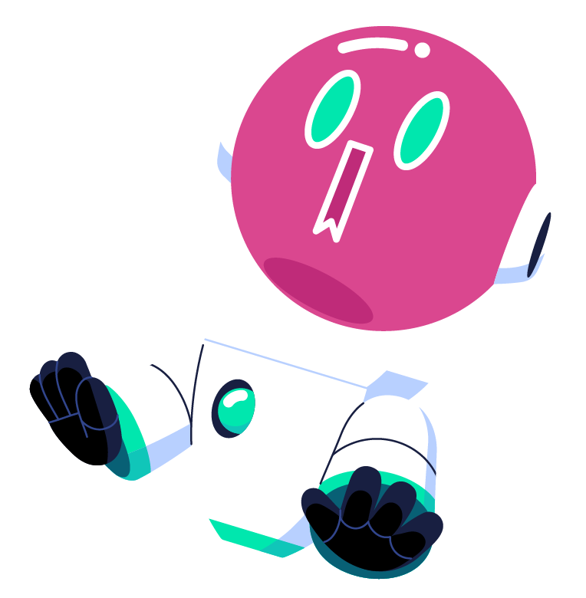
원리를 찾아볼까요? (1)
문제상황이란?
내가 원하는 모습(목표 상태)과
지금 모습(시작 상태) 사이에
차이가 있는 것

Slide 12
원리를 찾아볼까요? (1)
문제해결이란?
시작 상태에서 목표 상태까지
순서대로 어떤 과정을 거쳐
찾아가는 것
Notes:
‘문제해결’이란 시작 상태에서 목표 상태까지 순서대로 어떤 과정을 거쳐 찾아가는 것을 뜻합니다.

Slide 13
원리를 찾아볼까요? (1)
문제해결이란?
시작 상태에서 목표 상태까지
순서대로 어떤 과정을 거쳐
찾아가는 것
Notes:
앞에서 살펴본 미로 찾기의 문제해결은 출발점(시작 상태)에서 도착점(목표 상태)까지 순서대로 길을 찾아가는 것이죠. 오목 두기에서는 처음에 바둑돌이 아무것도 없는 상태(시작 상태)에서 시작하여 내가 이기게 되는 상태(목표 상태)까지 차례대로 방법을 찾아가는 과정입니다.

Slide 14
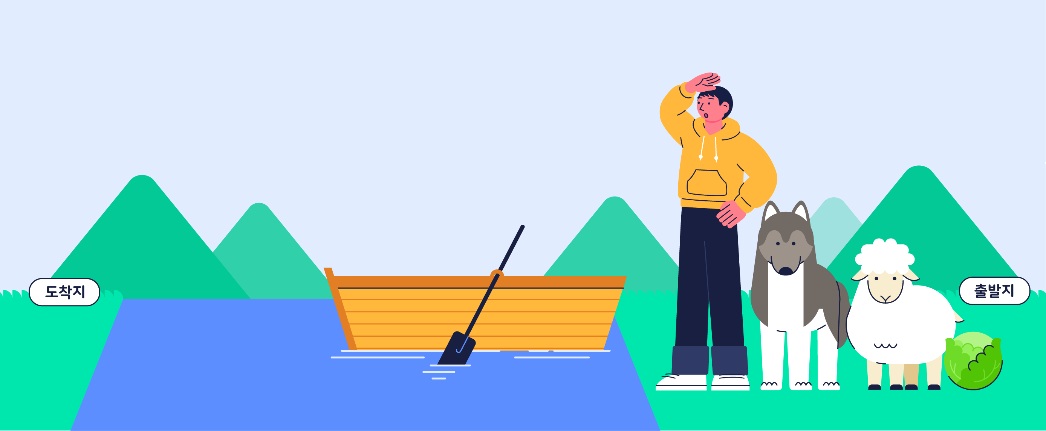
원리를 찾아볼까요? (1)
강 건너기 문제
Notes:
사람이 늑대, 양, 양배추를 싣고 강을 건너려고 합니다. 여기서 중요한 조건이 있습니다.
배에는 사람 외에 단 한 가지만 더 실을 수 있습니다.
그런데 늑대가 양이 단둘이 있으면 늑대는 양을 잡아 먹어버리고, 양과 양배추가 단둘이 있으면 양이 양배추를 다 먹어버립니다.
이런 조건을 모두 생각하면서 모든 것을 안전하게 옮기려면 최소 몇 번 강을 건너야 할까요?

Slide 15
원리를 찾아볼까요? (1)
문제 표현하기
출발지
도착지
(시작 상태)
(목표 상태)
늑대
양
사람
양배추

Slide 16
원리를 찾아볼까요? (1)
문제 표현하기
출발지
도착지
case 1.
사람이 늑대를 데리고
강을 먼저 건너는 경우
(시작 상태)
(목표 상태)
늑대
양
사람
양배추
강 건너기1
with 늑대
양
양배추
사람
늑대
실패:
양이 양배추를
먹어버림
Notes:
만약 사람이 늑대를 데리고 강을 먼저 건너면 어떻게 될까요?
다음과 같이 표현해보겠습니다.
한 동그라미에서 다음 동그라미로 이동하는 것은 화살표로 표현하고, 화살표가 그어질 때마다 강을 한번 건넌 것을 의미합니다.
이렇게 해보니, 양과 양배추가 둘이 남아서 실패하겠네요.

Slide 17
원리를 찾아볼까요? (1)
문제 표현하기
출발지
도착지
case 2.
사람이 양을 데리고
강을 먼저 건너는 경우
(시작 상태)
(목표 상태)
늑대
양
사람
양배추
강 건너기1
with 양
강 건너기1
with 늑대
늑대
양배추
사람
양
강 건너기2
사람 혼자
사람
늑대
양
양배추
사람
늑대
사람
늑대
양배추
실패:
양이 양배추를
먹어버림
양
Notes:
이번에는 사람이 양을 데리고 강을 먼저 건너를 경우를 생각해볼까요?
다음과 같이 하다 보면 모두를 안전하게 옮길 수 있을지도 모르겠네요.

Slide 18
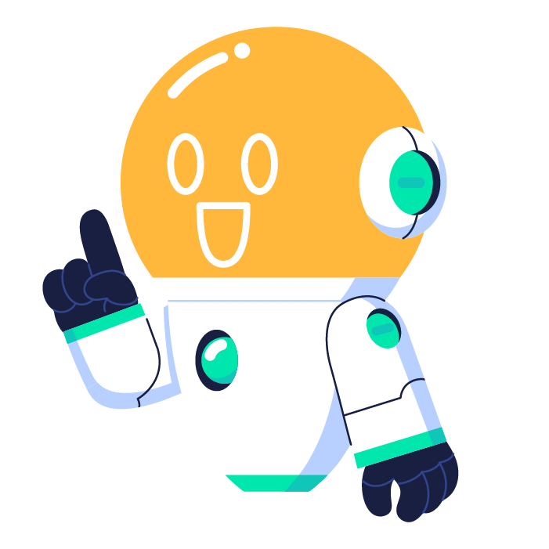
원리를 찾아볼까요? (1)
탐색 및 문제 해결하기
위에서 살펴본 문제 표현 방식으로
탐색을 이용하여 강 건너기 문제를 해결해봅시다

Slide 19
원리를 찾아볼까요? (1)
늑대
양
사람
양배추
탐색 및 문제 해결하기 - 정답
강 건너기7
With 양
늑대
양배추
사람
양
사람
늑대
양배추
양
강 건너기2
사람 혼자
강 건너기3
With 늑대
강 건너기6
사람 혼자
늑대
사람
양배추
양
양배추
사람
늑대
늑대
양배추
사람
양
양
사람
늑대
양
실패:
양이 양배추를
먹어버림
양배추
강 건너기1
with 양
강 건너기4
With 양
강 건너기5
With 양배추
강 건너기1
with 늑대
늑대
양
사람
양배추
양
사람
양배추
늑대
출발지
도착지
(시작 상태)
(목표 상태)

Slide 20
원리를 찾아볼까요? (1)
경로: 시작 상태에서 목표 상태까지 가는 순서
경로 1
경로 2
시작상태
목표상태
경로 3
Notes:
모든 것을 안전하게 옮기기 위한 순서를 잘 찾았나요?
이렇게 시작 상태에서 목표 상태까지 가는 순서를 ‘경로’라고 합니다.
문제를 해결하기 위한 경로는 여러 개가 생길 수 있습니다.
그렇다면 여러 가지 경로 중에 어떤 것을 선택하는 것이 좋을까요?
맞습니다. 가장 빠르게 문제를 해결하는 경로를 찾는 것이 좋겠죠. 여기서는 경로2 를 선택하는 것이 좋습니다.

Slide 21


원리를 찾아볼까요? (1)
휴리스틱 탐색: 사람의 지식과 경험을 녹여 만든 탐색 알고리즘
목표상태
경로 1
경로 2
vs
경로 1
경로 2
시작상태
Notes:
지도에서 여러분이 시작 상태에 있고, 목표 지점인 우체국으로 간다고 생각해보세요.
우체국으로 가기 위해 여러분은 경로 1과 경로 2중에 어떤 길을 선택하실건가요?
맞습니다. 경험상 우리는 경로 1로 출발하는 것이 우체국에 더 빨리 도달할 것이라는 것을 압니다.
이렇게 탐색 알고리즘 중에서는 사람의 지식과 경험을 사용하여 가장 빠른 경로를 효율적으로 찾는 것이 있습니다.
이것을 ‘휴리스틱 탐색’이라고 합니다.
탐색 알고리즘 중에서도 사람의 지식과 경험을 녹여 만든 휴리스틱 탐색은 인공지능의 영역이라고 할 수 있습니다.
인공지능은 사람이 가진 지적인 능력을 컴퓨터로 구현한 것이기 때문입니다. 휴리스틱 탐색 알고리즘을 사용하면 미로 찾기도 금방 해결할 수 있고, 오목 게임도 이길 수 있게 됩니다.

Slide 22
원리를 찾아볼까요? (1)
휴리스틱 탐색: 사람의 지식과 경험을 녹여 만든 탐색 알고리즘
목표상태
경로 1
경로 2
경로 1
시작상태
Notes:
지도에서 여러분이 시작 상태에 있고, 목표 지점인 우체국으로 간다고 생각해보세요.
우체국으로 가기 위해 여러분은 경로 1과 경로 2중에 어떤 길을 선택하실건가요?
맞습니다. 경험상 우리는 경로 1로 출발하는 것이 우체국에 더 빨리 도달할 것이라는 것을 압니다.
이렇게 탐색 알고리즘 중에서는 사람의 지식과 경험을 사용하여 가장 빠른 경로를 효율적으로 찾는 것이 있습니다.
이것을 ‘휴리스틱 탐색’이라고 합니다.
탐색 알고리즘 중에서도 사람의 지식과 경험을 녹여 만든 휴리스틱 탐색은 인공지능의 영역이라고 할 수 있습니다.
인공지능은 사람이 가진 지적인 능력을 컴퓨터로 구현한 것이기 때문입니다. 휴리스틱 탐색 알고리즘을 사용하면 미로 찾기도 금방 해결할 수 있고, 오목 게임도 이길 수 있게 됩니다.

Slide 23
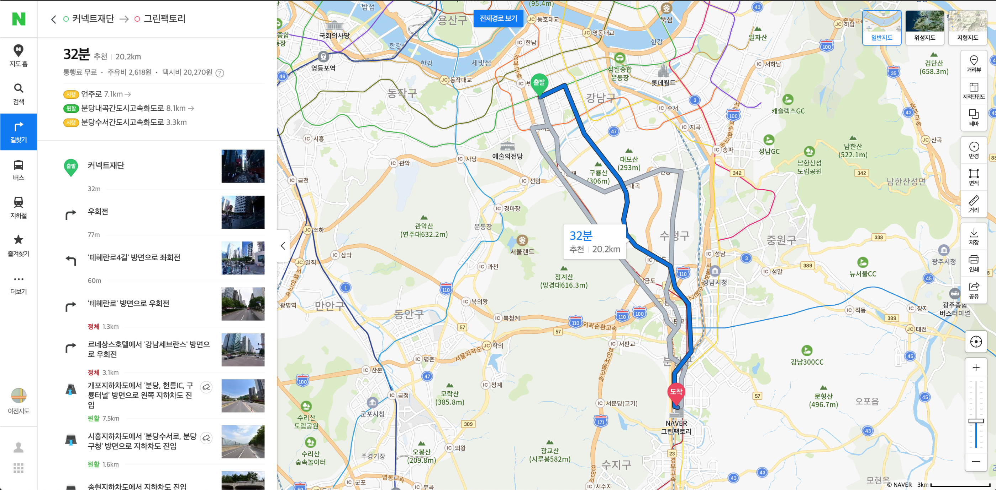
원리를 찾아볼까요? (1)
탐색을 통한 문제 해결 사례: 네비게이션
Notes:
탐색을 통해 문제를 해결하는 인공지능 프로그램의 사례를 함께 살펴봅시다.
내비게이션은 현재 위치에서 목적지까지 가는 많은 경로들 중 가장 효율적인 길을 탐색하여 알려줍니다. 최근의 내비게이션은 탐색 알고리즘 외에도 다양한 기술이 포함되어 있지만, 기본적인 원리는 휴리스틱 탐색에 기초를 두고 있습니다.

Slide 24
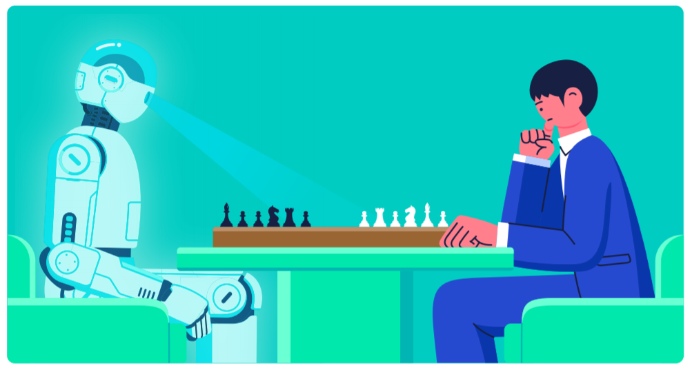
원리를 찾아볼까요? (1)
탐색을 통한 문제 해결 사례: 체스 프로그램 ‘딥 블루’
Notes:
오목 게임을 탐색 알고리즘으로 해결할 수 있듯이, 체스 경기도 그렇게 할 수 있답니다. 딥 블루는 탐색 알고리즘으로 만들어진 체스 프로그램으로, 1997년 세계 체스 챔피언을 이긴 최초의 컴퓨터입니다.
바둑 역시 이러한 탐색 알고리즘을 이용한 인공지능 프로그램을 만들었는데, 최근에 나온 알파고는 여기에 추가로 기계학습 기법도 합쳐져서 아주 강력한 인공지능이 되었습니다. 기계학습이 무엇인지는 나중에 함께 알아보겠습니다.

Slide 25
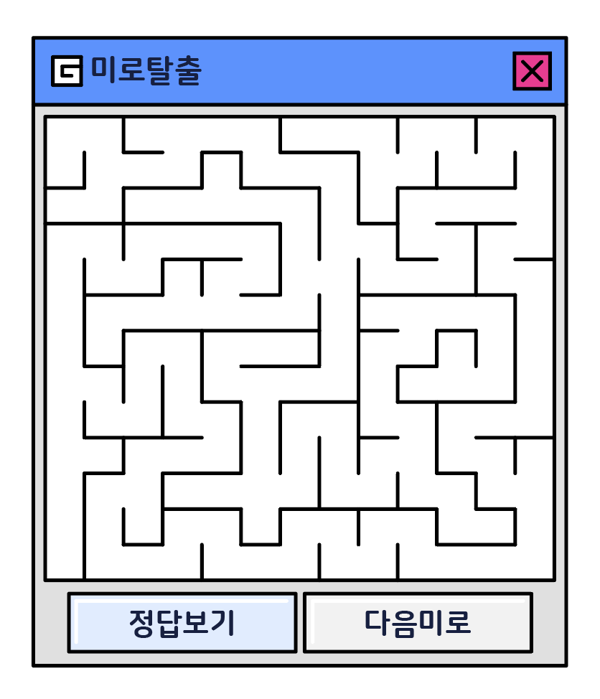
원리를 찾아볼까요? (1)
탐색을 통한 문제 해결 사례: 미로 찾기 인공지능
Notes:
미로 찾기 인공지능은 출발점에서 갈 수 있는 다양한 경로들 중 도착지로 향하는 가장 빠른 길을 탐색합니다. 미로 찾기 문제는 다양한 탐색 알고리즘으로 해결할 수 있습니다.

Slide 26
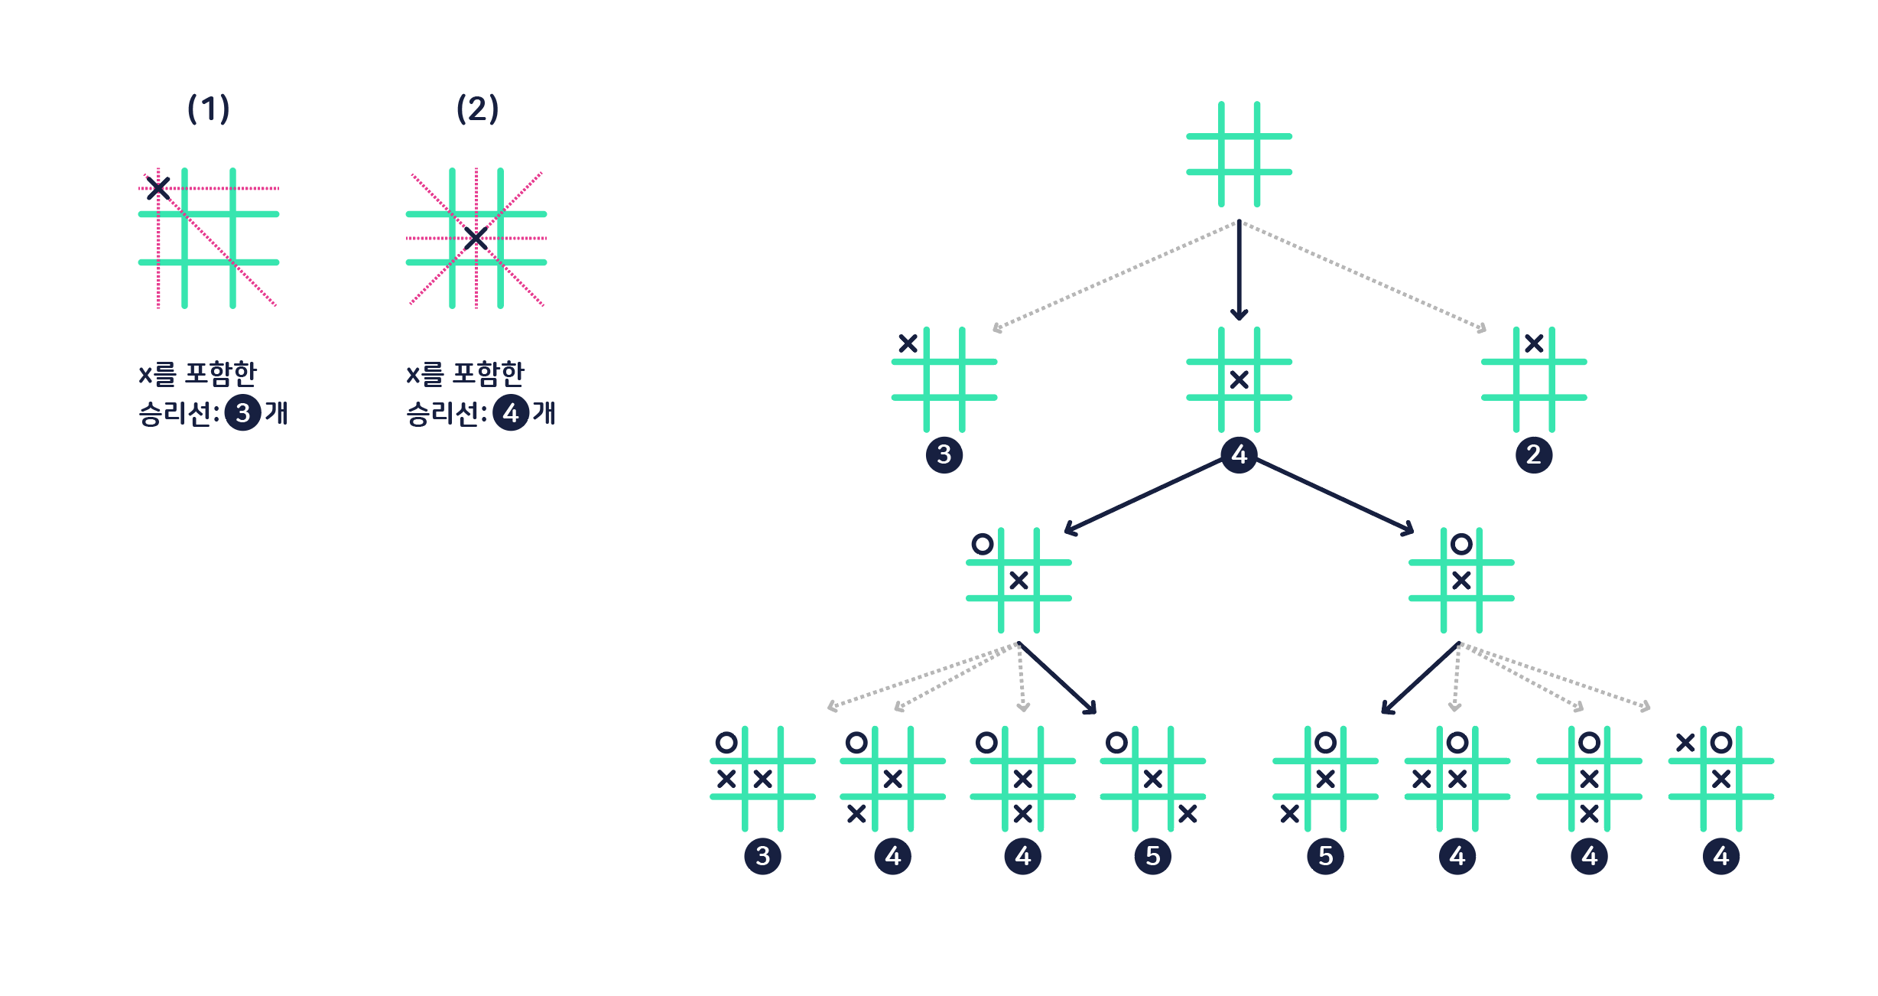
원리를 찾아볼까요? (1)
휴리스틱 탐색
Notes:
틱택토 게임에서 승리할 수 있는 선이 몇 개 인지 세 봅시다. (1)과 같이 놓았을 때는 승리할 수 있는 승리선은 3개가 나옵니다. (2)와 같이 놓았을 때는 승리선은 4개가 나오기 때문에 (1)보다 (2)가 더 이길 확률이 높은 선택이라고 할 수 있습니다. 이것은 휴리스틱, 즉 사람의 경험적 지식의 예시 중 하나입니다. 같은 문제라도 여러 가지 다른 휴리스틱이 있을 수 있습니다. 이처럼 휴리스틱을 사용하여 내 차례에서 내가 이길 수 있는 가능성이 큰 것을 효율적으로 선택하여 문제를 해결하는 것이 휴리스틱 탐색입니다.

Slide 27
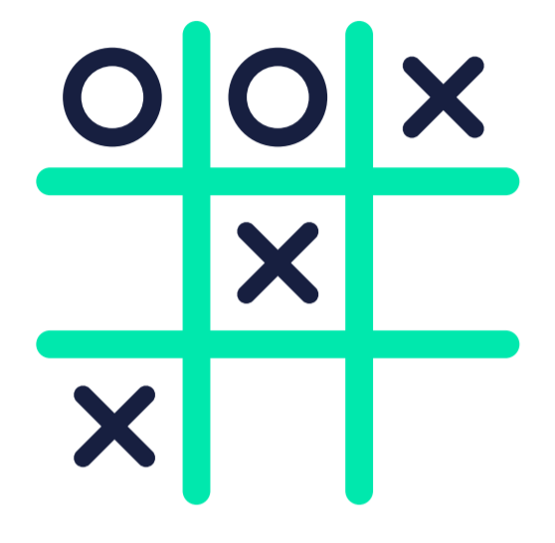
원리를 찾아볼까요? (1)
틱택토(Tic – Tac – Toe) 게임
9개의 칸 위에 한 명은 O를, 한 명은 X를 번갈아가며 그립니다.
먼저 O나 X를 3개가 직선으로 이어지게 만드는 사람이 승리합니다.
위와 같은 상황이면 X가 승리!

Slide 28
원리를 찾아볼까요? (1)
이번 시간에 배운 내용을
생각 그물로 표현하여 정리해봅시다
탐색

Slide 29
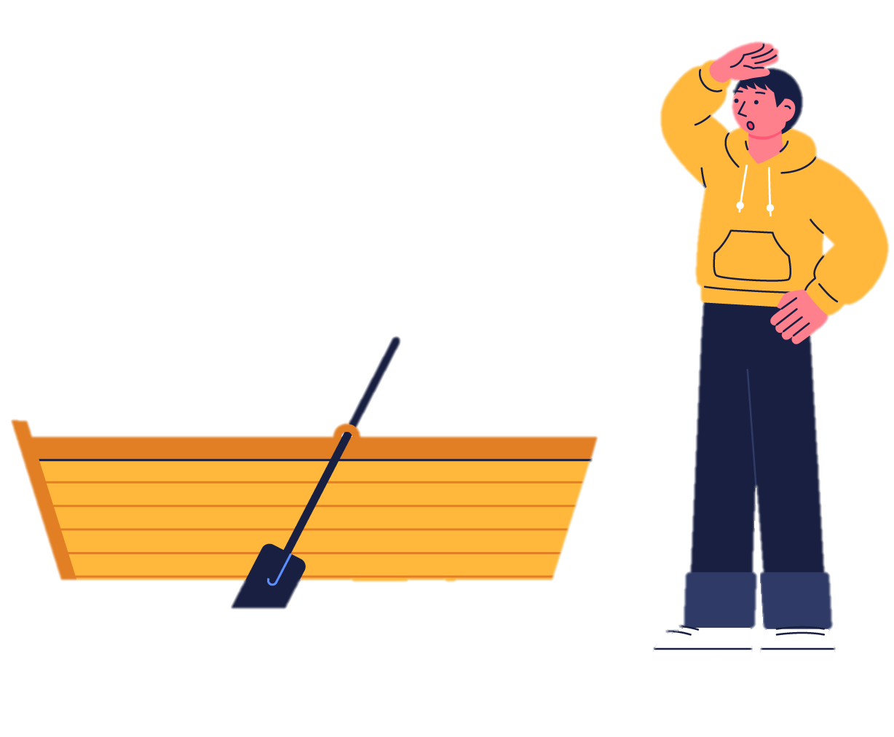
논리적 추론을 통해 동물을 분류해봅시다

Slide 30
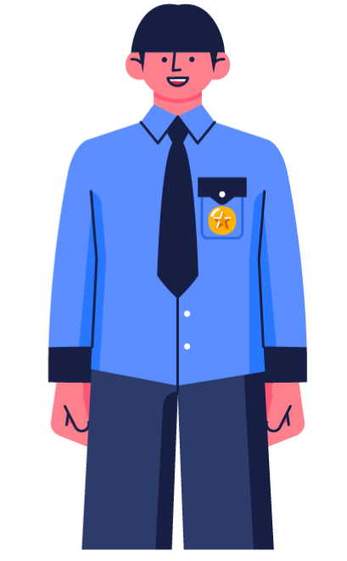

원리를 찾아볼까요? (2)
이 사람에 대해 추론해볼까요?
Notes:
우리는 무언가를 관찰했을 때, 관찰이나 질문을 통해 새롭게 입력된 정보와 우리가 이미 알고 있는 지식을 바탕으로 어떤 새로운 것을 논리적으로 추론하기도 합니다.
예를 들어, 어떤 학생이 대한 고등학교의 교복을 입고 있다고 생각해봅시다. 우리는 그 학생이 입은 교복만 보고도 대한 고등학교의 학생이라는 것을 추론할 수 있습니다.

Slide 31
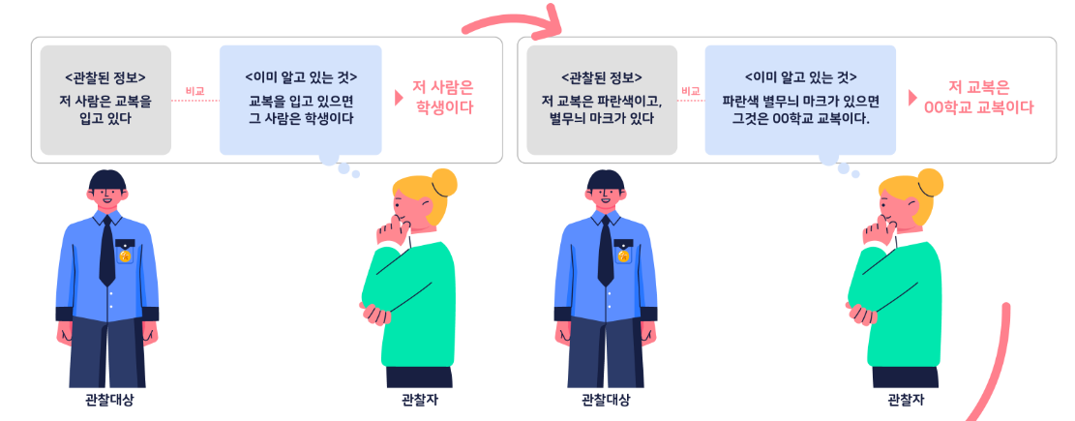

원리를 찾아볼까요? (2)
이 사람에 대해 추론해볼까요?
Notes:
추론 과정을 조금 자세히 살펴보면 다음과 같습니다.

Slide 32
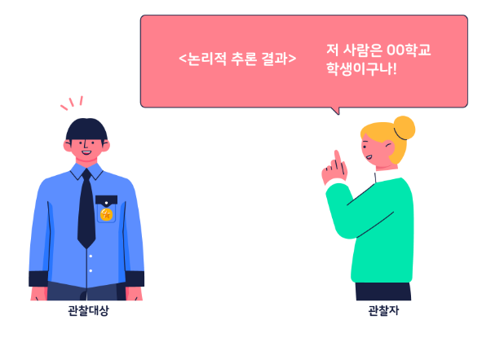
원리를 찾아볼까요? (2)
이 사람에 대해 추론해볼까요?

Slide 33
원리를 찾아볼까요? (2)
논리적 추론
이미 알고 있는 것 | 관찰된 정보 | 논리적으로 추론한 것
1. 교복을 입고 있으면 그 사람은 학생이다. 2. 파란색에 별무늬 마크가 있으면 그 교복은 ㅇㅇ학교의 교복이다. 3. 학생이고, ㅇㅇ학교 교복을 입고 있으면 ㅇㅇ학교 학생이다. | 1. 저 사람은 교복을 입고 있다. 2. 저 교복은 파란색이고, 별무늬 마크가 있다. | 저 사람은 ㅇㅇ학교의 학생이다.
Notes:
우리는 무언가가 관찰되면서 입력된 정보와 우리가 이미 알고 있는 지식을 비교하여 새로운 사실을 논리적으로 추론할 수 있습니다. 다섯 고개 놀이도 논리적 추론의 한 예시입니다. 정보가 입력되면(즉, 힌트가 주어지면) 우리가 이미 알고 있는 지식을 바탕으로 정답이 무엇인지를 추론하는 거죠. 논리적 추론은 컴퓨터가 문제를 해결하는 또 다른 방법 중 하나입니다. 이번에는 논리적 추론을 바탕으로 컴퓨터가 문제를 해결하는 방법을 알아보겠습니다.

Slide 34
원리를 찾아볼까요? (2)
전문가 시스템
사람 전문가가 가지고 있는 지식을 어떤 규칙의 형태로 만들어 컴퓨터에 저장해 놓고,
문제가 주어졌을 때 그 지식을 사용해 해결하는 시스템
Notes:
이런 논리적 추론을 바탕으로 만들어진 인공지능을 전문가 시스템이라고 합니다. 전문가 시스템은 사람 전문가가 가지고 있는 지식을 어떤 규칙의 형태로 만들어 컴퓨터에 저장해 놓고, 문제가 주어졌을 때 그 지식을 사용해 해결합니다. 전문가 시스템을 활용하면 사람 전문가가 부족한 상황에서도 전문가처럼 문제를 해결할 수 있습니다. 하지만 이 전문가 시스템은 몇 가지 한계를 가지고 있습니다. 먼저 사람의 지식을 모두 규칙 형태로 표현하여 저장하는 것은 매우 어려운 일입니다. 그리고 전문가마다 가지고 있는 규칙이 다른 경우도 많아 하나의 공통된 규칙을 정하기가 어렵습니다.

Slide 35
원리를 찾아볼까요? (2)
전문가 시스템
사람 전문가가 가지고 있는 지식을 어떤 규칙의 형태로 만들어 컴퓨터에 저장해 놓고,
문제가 주어졌을 때 그 지식을 사용해 해결하는 시스템
한계
사람의 지식을 모두 규칙 형태로 표현하여 저장하는 것은 매우 어렵다.
전문가마다 가지고 있는 규칙이 다른 경우가 많아
하나의 공통된 규칙을 정하기 어렵다.
Notes:
이런 논리적 추론을 바탕으로 만들어진 인공지능을 전문가 시스템이라고 합니다. 전문가 시스템은 사람 전문가가 가지고 있는 지식을 어떤 규칙의 형태로 만들어 컴퓨터에 저장해 놓고, 문제가 주어졌을 때 그 지식을 사용해 해결합니다. 전문가 시스템을 활용하면 사람 전문가가 부족한 상황에서도 전문가처럼 문제를 해결할 수 있습니다. 하지만 이 전문가 시스템은 몇 가지 한계를 가지고 있습니다. 먼저 사람의 지식을 모두 규칙 형태로 표현하여 저장하는 것은 매우 어려운 일입니다. 그리고 전문가마다 가지고 있는 규칙이 다른 경우도 많아 하나의 공통된 규칙을 정하기가 어렵습니다.

Slide 36
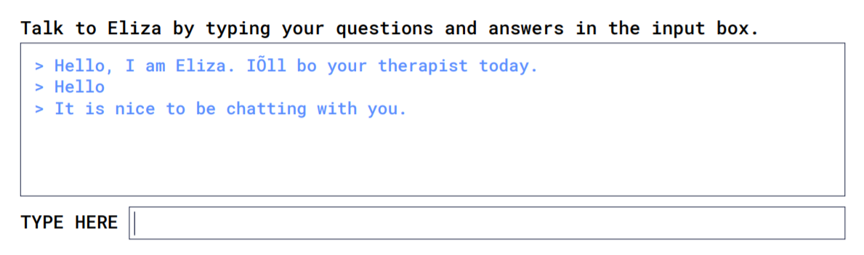
원리를 찾아볼까요? (2)
논리적 추론이 적용된 사례: 대화 시스템 ‘엘리자’
Notes:
엘리자는 1964년에 개발된 대화 시스템입니다. 엘리자와 인간이 한 문장씩 주고 받을 수 있습니다. 엘리자에는 ‘상대방이 “안녕”이라고 말하면 “만나서 반가워”라고 답한다’ 등의 규칙이 저장되어 있습니다. 그래서 사람이 무언가를 입력하면, 엘리자는 어떤 말이 입력되는지를 관찰한 뒤 저장된 규칙에 따라 대답을 합니다. 완벽한 대화는 아니지만 요즘에 사용하는 챗봇들은 이러한 원리에서 발전해온 것입니다.

Slide 37
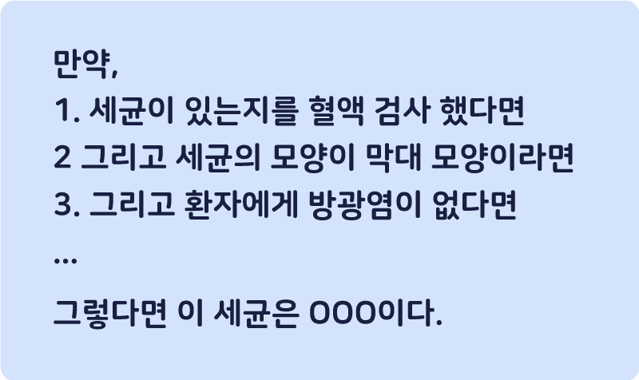
원리를 찾아볼까요? (2)
논리적 추론이 적용된 사례: 스탠포드 대학의 ‘마이신’
Notes:
1970년대 초에 만들어진 전문가 시스템인 마이신은 환자의 병을 진단하고 약을 처방해주는 의료 인공지능입니다. 마이신에는 의사들이 생각한 전문 지식 규칙이 약 500개 정도 들어가 있습니다. 마이신은 환자에게 질문을 하여 답을 입력받으면, 저장된 규칙에 따라 그 환자가 병에 걸렸는지를 판단하고 약을 처방해 줍니다. 마이신은 약 69% 정도의 정확도를 보여주었습니다.

Slide 38
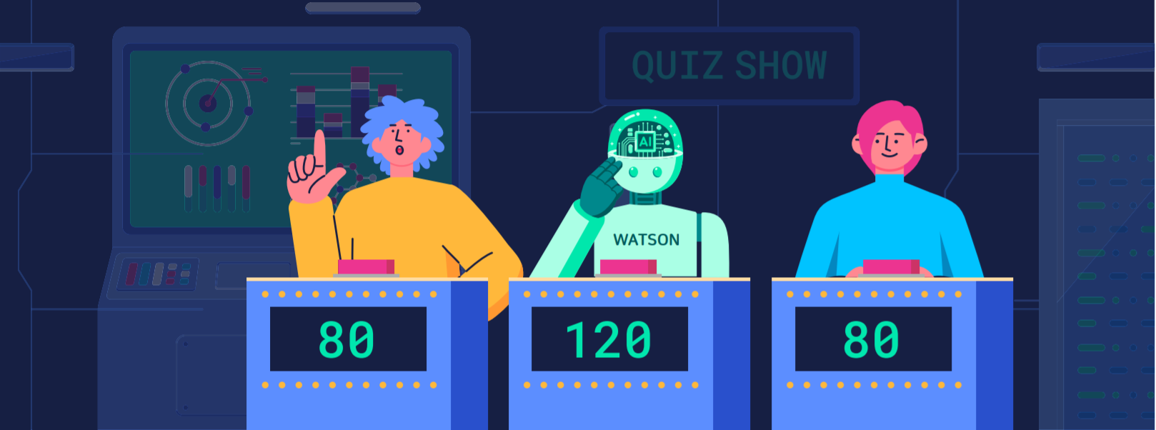
원리를 찾아볼까요? (2)
논리적 추론이 적용된 사례: 퀴즈 프로그램 ‘왓슨’
Notes:
인공지능 왓슨은 미국의 유명 TV쇼에 출연해 우승을 차지하였습니다. 인공지능 왓슨은 퀴즈의 질문을 이해하고 답을 하는 인공지능 프로그램입니다. 이 당시 왓슨은 전문가 시스템을 바탕으로 다양한 분야에 걸친 지식이 들어가 있어 퀴즈 문제에 대한 정답을 찾을 수 있었습니다. 최근 왓슨은 여기에서 더욱 발전하여 최근 인공지능 기술을 바탕으로 의료 등 다양한 분야에 사용되고 있기도 합니다.

Slide 39
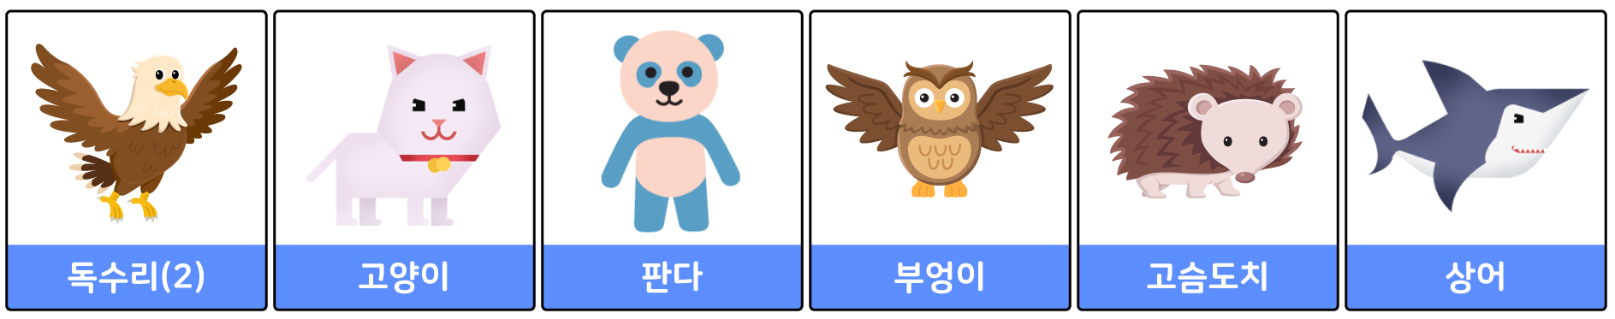
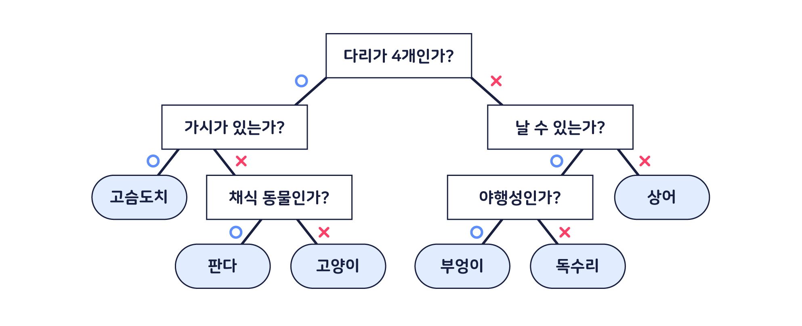
원리를 찾아볼까요? (2)
논리적 추론을 통해 동물 분류하기

Slide 40
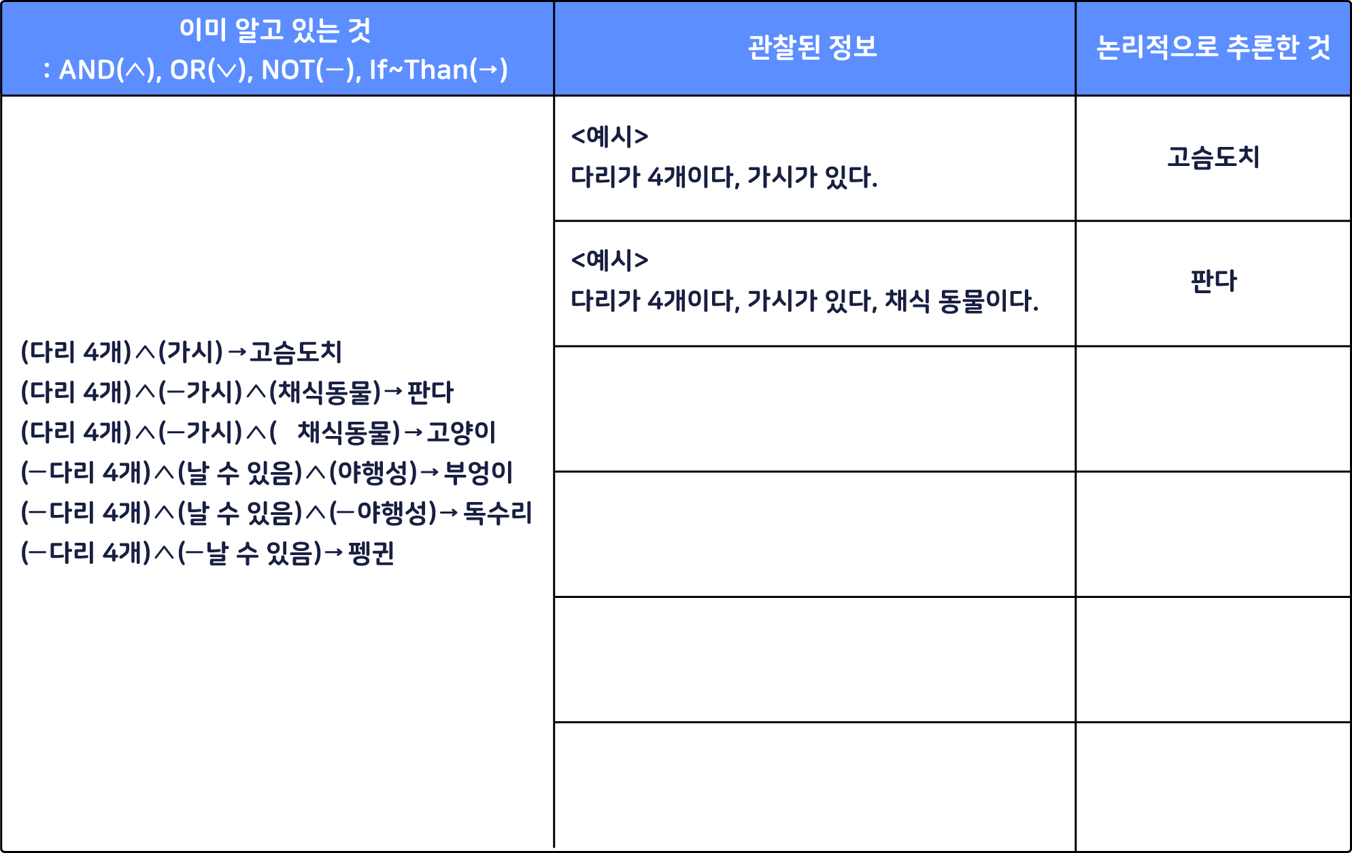
원리를 찾아볼까요? (2)
논리적 추론을 통해 동물 분류하기

Slide 41
원리를 찾아볼까요? (2)
논리적 추론을 통해 동물 분류하기
다리가 4개이다.
가시가 없다.
채식동물이 아니다.
고양이
다리가 4개가 아니다.
날 수 있다.
야행성이다.
부엉이

Slide 42
원리를 찾아볼까요? (2)
논리적 추론을 통해 동물 분류하기
다리가 4개이다.
가시가 없다.
채식동물이 아니다.
고양이
다리가 4개가 아니다.
날 수 있다.
야행성이다.
부엉이
다리가 4개가 아니다.
날 수 있다.
야행성이 아니다.
독수리
다리가 4개가 아니다.
날 수 없다
펭귄

Slide 43
원리를 찾아볼까요? (2)
논리적 추론으로 숫자 야구 게임하기
마음속으로 세 자리 숫자를 생각한 뒤 상대방에게 보이지 않는 곳에 숫자를 적습니다. 이 때 각 자리의 숫자는 0부터 9까지 중 하나로 구성되어 있으며, 같은 숫자는 두 번 이상 사용하지 않습니다. 또한 세 자리 숫자이므로 0은 백의 자리에는 들어갈 수 없습니다
순서를 정한 뒤 상대방과 번갈아가며 상대의 숫자에 대한 힌트를 얻습니다. 이 때 힌트는 ‘당신의 숫자는 ㅁㅁㅁ입니까?’라고 묻는 질문을 통해 얻을 수 있습니다. 상대방은 당신이 물어본 숫자를 자신이 생각한 숫자와 비교하여 스트라이크(S), 볼(B), 아웃(O)을 이야기해줍니다.

Slide 44
원리를 찾아볼까요? (2)
논리적 추론으로 숫자 야구 게임하기
3. 힌트들을 조합하여 논리적 추론을 통해 상대방이 생각한 숫자가 무엇인지
먼저 맞히는 사람이 승리합니다.
4. 숫자를 맞힐 때에는 세 자리 숫자와 위치가 모두 맞아야 성공입니다.
5. 숫자와 자리의 위치가 맞으면 스트라이크(S), 숫자는 맞지만 위치가 틀리면 볼(B)입니다.
6. 볼과 스트라이크의 경우, 어떤 숫자가 볼이고 어떤 숫자가 스트라이크인지는 알려주지 않습니다.
7. 숫자가 하나도 맞지 않을 경우 아웃(OUT)으로 표시됩니다.
8. 힌트의 횟수에는 제한이 없으며, 먼저 성공하는 사람이 있을 때까지 게임을 진행합니다.

Slide 45
원리를 찾아볼까요? (2)
논리적 추론으로 숫자 야구 게임하기
(예) 상대방이 생각한 숫자 = 523 일 때
힌트 횟수 | 내가 물어본 숫자 | 판정
1 | 123 | 2S (‘2’와 ‘3’이 숫자의 위치까지 일치하므로 2스트라이크)
2 | 456 | 1B (‘5’가 사용되지만 숫자의 위치가 다르므로 1볼)
3 | 789 | OUT (모든 숫자가 사용되지 않으므로 아웃)
4 | 125 | 1S 1B (‘2’는 위치까지 맞으므로 스트라이크, ‘5’는 숫자가 들어가긴 하지만 위치가 다르므로 볼 -> 1스트라이크 1볼)
5 | 523 | 3S (모든 자리의 숫자가 일치하므로 3 스트라이크 -> 성공)

Slide 46
원리를 찾아볼까요? (2)
질문을 만들어 묻고 답해봅시다
이번 시간에 배운 내용을 바탕으로 질문과 정답을 만들어봅시다.
내가 만든 질문 | 정답
친구들과 함께 서로가 만든 질문들 묻고 답해봅시다.
내가 받은 질문 | 정답

Slide 47
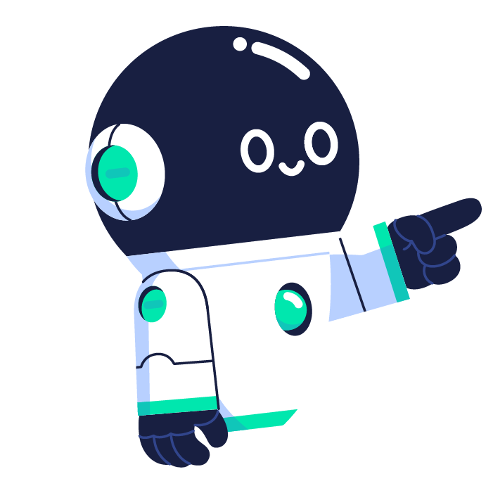
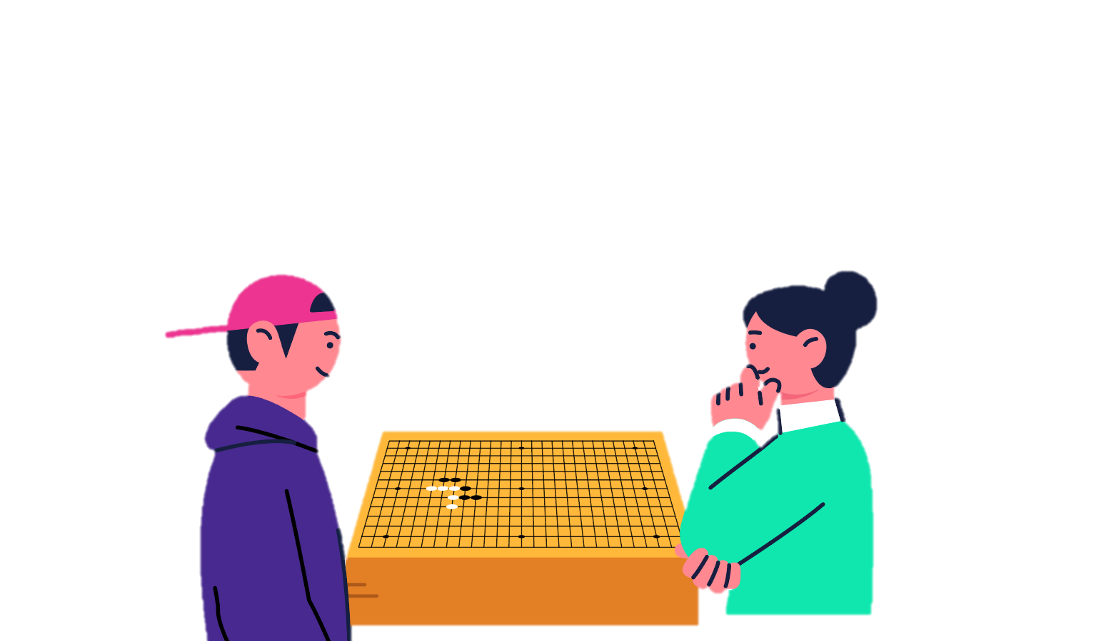
엔트리로 동물을 추론하는 프로그램을 만들어봅시다

Slide 48
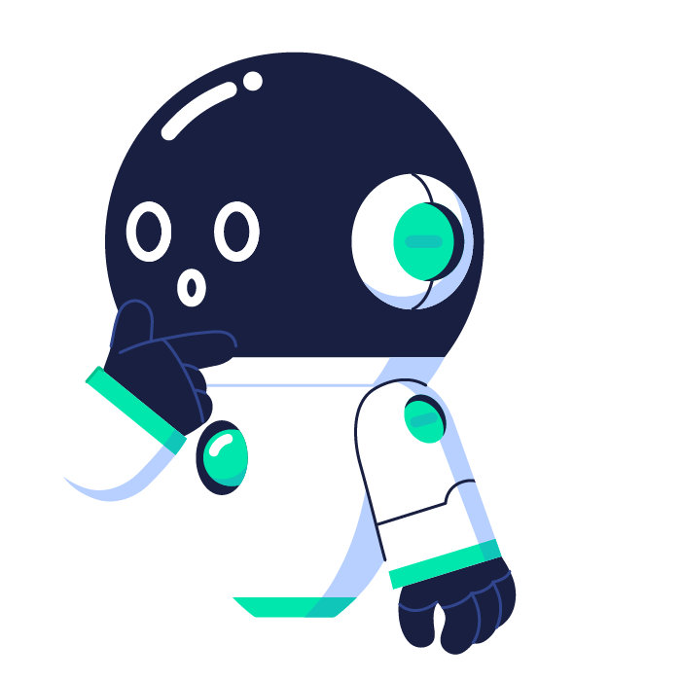
지난 시간 배운 내용
지난 시간에 배운 내용을 떠올려 봅시다
Q. 탐색을 이용한 사례는 어떤 것이 있었나요?
Q. 논리적 추론이란 무엇인가요?

Slide 49
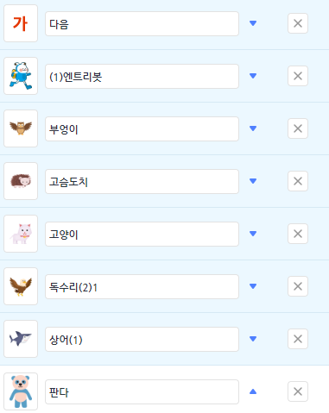
만들어볼까요?
동물을 추론하는 프로그램 만들기
장면1 – 인트로
사용되는 오브젝트
Notes:
시작하기에 앞서, 이 프로그램의 전체 개요를 먼저 살펴보겠습니다.
이 프로그램은 ‘인트로’와 ‘메인’ 두 개의 장면으로 구성되어 있습니다.
먼저 장면1-인트로에 사용되는 오브젝트는 다음과 같습니다.
이 중에서 코딩이 들어가는 오브젝트는 ‘다음’ 글상자와 ‘엔트리봇’입니다. 부엉이, 고슴도치, 고양이, 독수리, 상어, 판다 오브젝트에는 따로 코딩을 위한 블록이 조립되지 않습니다.

Slide 50
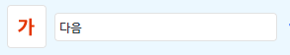
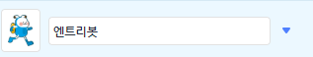
만들어볼까요?
장면1 – 인트로
사용되는 오브젝트
사용되는 오브젝트 | 오브젝트가 하는 일
 | 장면2(메인) 시작하기
 | 특징 1~5 초기화하기 ‘6가지 동물 중 한 가지를 마음속으로 생각해보세요.’ 말하기 ‘준비가 되었다면 ‘다음’ 버튼 클릭하세요.‘ 말하기
Notes:
‘다음’ 글상자와 ‘엔트리봇’ 오브젝트가 수행하는 일은 다음과 같습니다.

Slide 51
만들어볼까요?
장면1 – 인트로
변수 이름 | 변수가 하는 일
특징1 | 다리가 4개인지에 대한 특징 저장
특징2 | 가시가 있는지에 대한 특징 저장
특징3 | 채식 동물인지에 대한 특징 저장
특징4 | 날 수 있는지에 대한 특징 저장
특징5 | 야행성인지에 대한 특징 저장
현재 답변 | 특징 1~5에 대한 사용자의 답변을 임시로 저장 (1, 아니면 0, 모르겠으면 n 저장)
질문번호 | 질문의 순서 번호
사용되는 변수
Notes:
‘특징 1~5’는 이 프로그램에서 사용되는 변수입니다. 이 프로그램에서는 다음과 같은 변수들을 사용합니다.

Slide 52
만들어볼까요?
장면1 – 인트로
변수 이름 | 변수가 하는 일
동물 번호 | 각 동물을 상징하는 번호 저장 1: 고슴도치, 2: 판다, 3: 고양이, 4: 부엉이, 5: 독수리, 6: 상어
관찰된 사실 | 특징 1~5에 저장된 값을 합쳐서 저장
특징 번호 | 관찰된사실에 저장된 값을 앞에서부터 순서대로 불러올 때 사용
일치하는 개수 | 관찰된사실과 지식베이스를 비교하여 일치하는 것의 개수 저장
추론결과 | 관찰된사실에 근거하여 추론한 결과를 저장
사용되는 변수
Notes:
‘특징 1~5’는 이 프로그램에서 사용되는 변수입니다. 이 프로그램에서는 다음과 같은 변수들을 사용합니다.

Slide 53
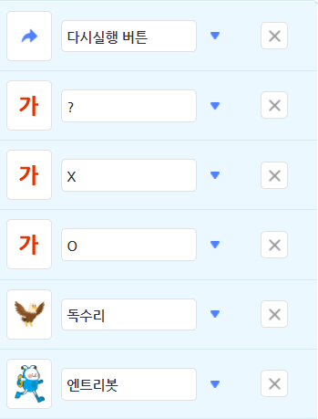
만들어볼까요?
장면2 – 메인
사용되는 오브젝트
Notes:
메인 장면에서는 다음과 같은 오브젝트들이 사용됩니다.
이 중에서 코딩이 들어가는 오브젝트는 ‘다음’ 글상자와 ‘엔트리봇’입니다. 부엉이, 고슴도치, 고양이, 독수리, 상어, 판다 오브젝트에는 따로 코딩을 위한 블록이 조립되지 않습니다.

Slide 54


만들어볼까요?
장면2 – 메인
사용되는 오브젝트
사용되는 오브젝트 | 오브젝트가 하는 일
 | 특징 1~5 초기화 장면2(메인) 다시 시작하기
 | 신호에 따라 해당 동물의 모양으로 바꾸기
 | ‘질문번호’,‘현재 답변’,‘관찰된사실’,‘추론결과’ 변수 초기화 특징1~5에 대해 묻고, 현재 답변을 저장하기 특징1~5를 합쳐 ‘관찰된사실’ 값 저장하기 ‘관찰된사실’을 바탕으로 추론하기 추론 결과에 따른 신호 보내기
Notes:
‘다음’ 글상자와 ‘엔트리봇’ 오브젝트가 수행하는 일은 다음과 같습니다.

Slide 55
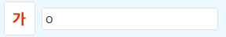


만들어볼까요?
장면2 – 메인
사용되는 오브젝트
사용되는 오브젝트 | 오브젝트가 하는 일
 | ‘현재 답변＇ 변수에 1저장 질문번호 1 추가
 | ‘현재 답변＇ 변수에 n 저장 질문번호 1 추가
 | ‘현재 답변’ 변수에 0 저장 질문번호 1 추가
Notes:
‘다음’ 글상자와 ‘엔트리봇’ 오브젝트가 수행하는 일은 다음과 같습니다.

Slide 56
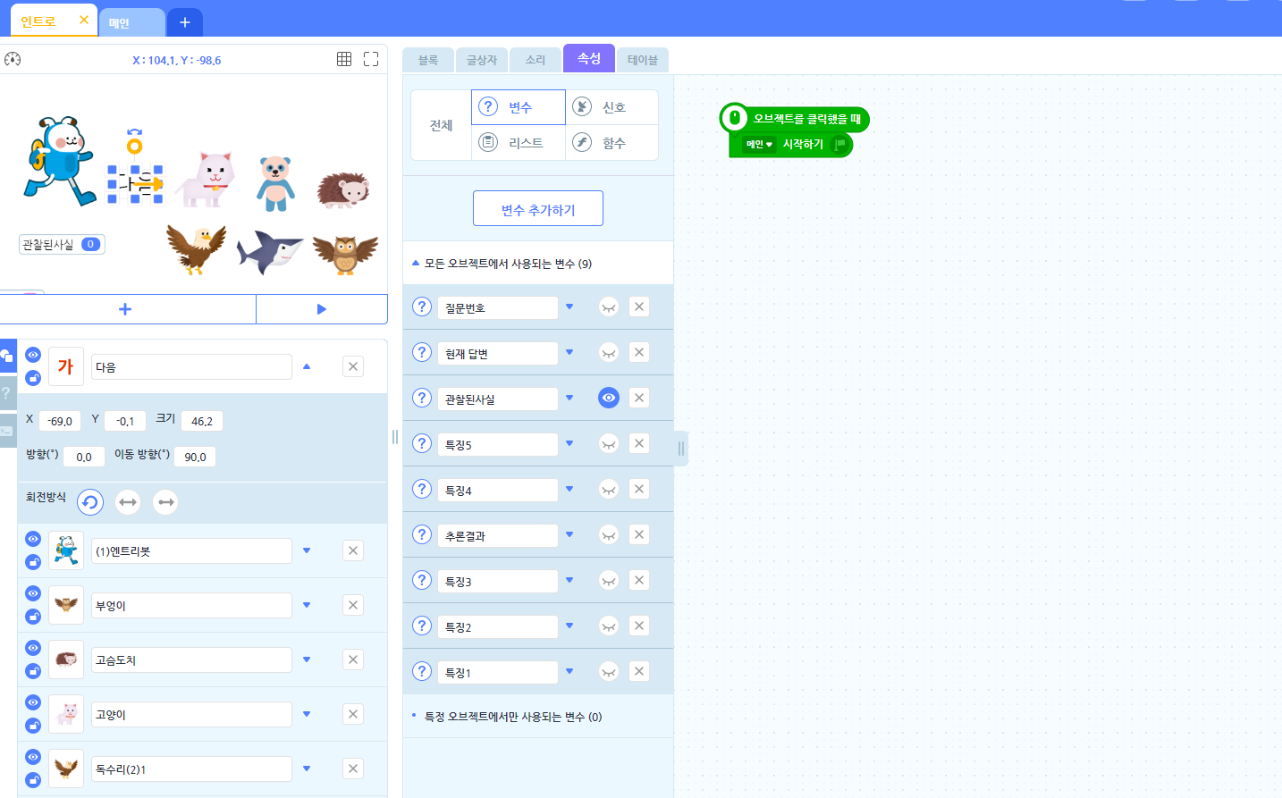
만들어볼까요?
http://naver.me/5w5F9uKr
Notes:
공유주소: http://naver.me/5w5F9uKr

Slide 57
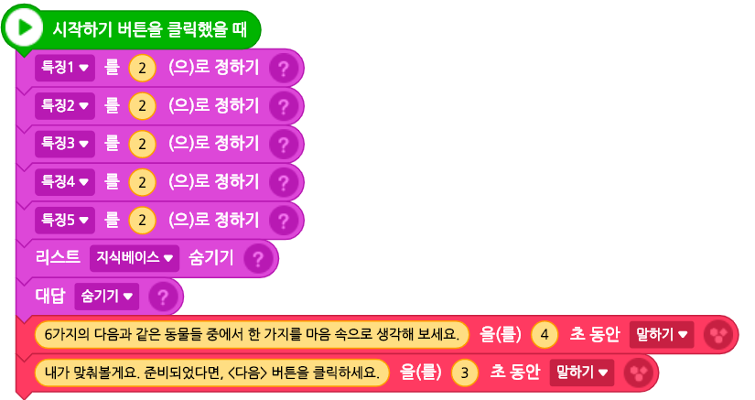
만들어볼까요?
<인트로 장면의 ‘엔트리봇’ 오브젝트>
Notes:
첫 번째 ‘인트로’ 장면의 엔트리봇 오브젝트는 다음과 같이 블록이 조립되어 있습니다. 먼저 특징1부터 특징5까지의 값을 2로 정하여 초기화합니다. 이후에 특징1~5에는 사용자의 응답에 따라 0, 1, 또는 n 값이 저장됩니다.

Slide 58
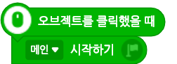
만들어볼까요?
<인트로 장면의 ‘다음’ 오브젝트>
Notes:
인트로 장면의 ‘다음’ 글상자에는 다음과 같은 블록이 조립되어 있습니다. 프로그램을 시작한 뒤 ‘다음’ 글자를 누르면 다음 장면이 시작됩니다.

Slide 59
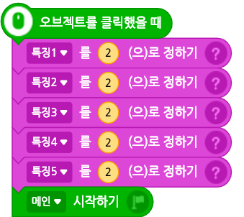
만들어볼까요?
<메인 장면의 ‘다시실행 버튼’ 오브젝트>
Notes:
이제 ‘메인’ 장면으로 넘어갑시다. 먼저 ‘다시실행 버튼’ 오브젝트를 클릭하면 프로그램이 초기화되고 ‘메인’ 장면이 다시 시작됩니다.

Slide 60
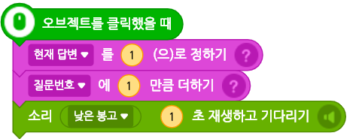
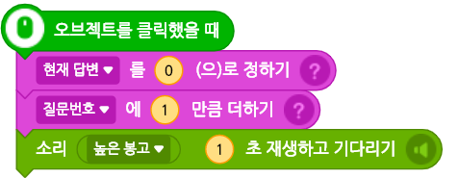
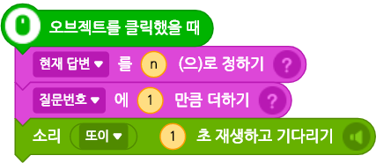
만들어볼까요?
<메인 장면의 ‘O’ 오브젝트>
<메인 장면의 ‘X’ 오브젝트>
<메인 장면의 ‘?’ 오브젝트>
Notes:
‘o’ 오브젝트는 엔트리봇의 질문에 대해 사용자가 ‘예’라고 선택할 때 클릭합니다. 이 오브젝트를 클릭하면 ‘현재 답변’ 변수에는 ‘1’이 저장되고, ‘질문번호’ 변수에 1을 더합니다.
‘x’ 오브젝트는 엔트리봇의 질문에 대해 사용자가 ‘아니오’라고 선택할 때 클릭합니다. 이 오브젝트를 클릭하면 ‘현재 답변’ 변수에는 ‘0’이 저장되고, ‘?’ 오브젝트와 마찬가지로 ‘질문번호’ 변수에 1을 더합니다.
‘?’ 오브젝트는 엔트리봇의 질문에 대해 사용자가 정답을 잘 모를 때 클릭합니다. 사용자가 질문을 받은 뒤 이 오브젝트를 클릭하면, ‘현재 답변’ 변수에는 ‘n’이 저장되고, ‘질문번호’ 변수에 1을 더합니다.

Slide 61
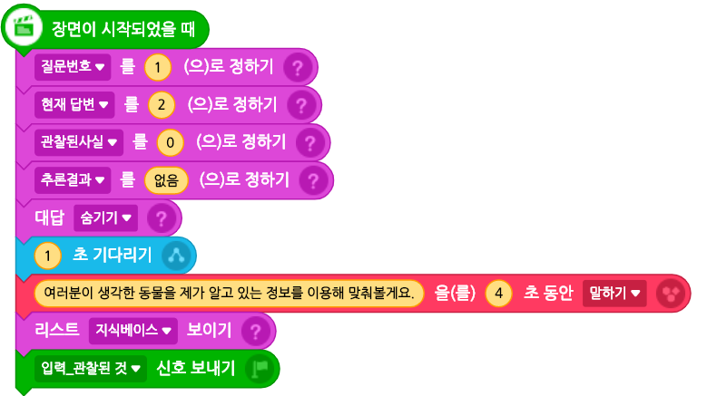
만들어볼까요?
<메인 장면의 ‘엔트리봇’ 오브젝트>
Notes:
먼저 장면이 시작되었을 때, 다음과 같이 변수들을 초기화합니다. 또 사용자에게 질문을 한 뒤, ‘입력_관찰된 것’이라는 신호를 보냅니다.

Slide 62
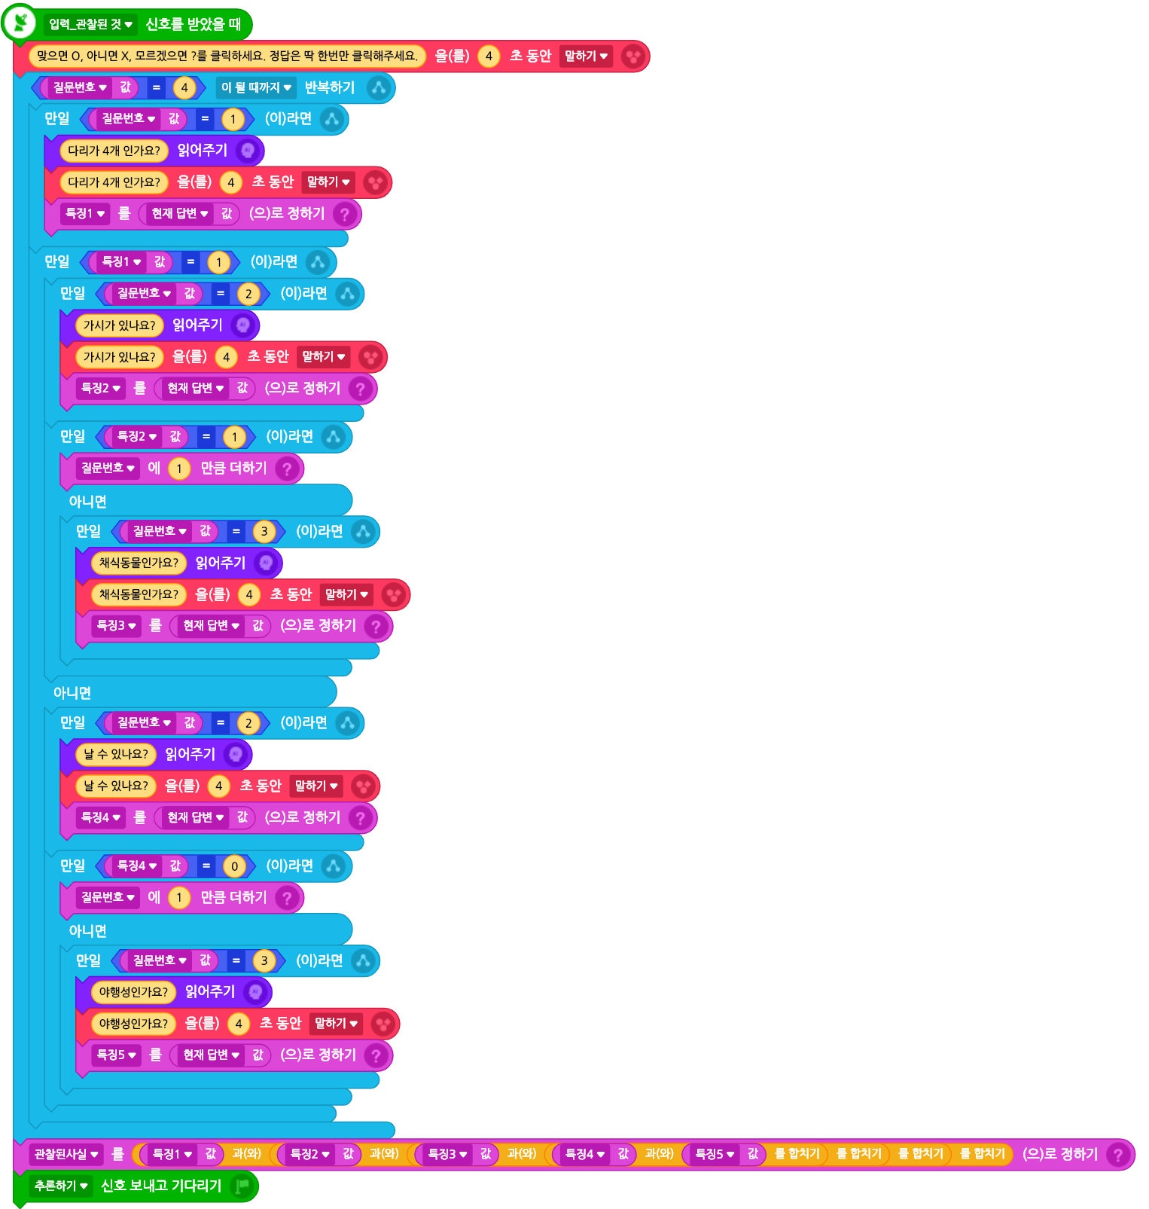
만들어볼까요?
<메인 장면의 ‘엔트리봇’ 오브젝트>
Notes:
‘입력_관찰된 것’ 신호를 받았을 때, 먼저 ‘맞으면 O, 아니면 X, 모르겠으면 ?를 클릭하세요. 정답은 딱 한번만 클릭해주세요’라고 말을 합니다. 그리고 ‘질문번호’가 1일 때, ‘다리가 4개인가요?’를 묻습니다. 그리고 사용자의 답변이 담긴 ‘현재 답변’ 변수의 값을 ‘특징1’ 변수에 저장합니다. 이어서 ‘특징1’의 값이 1이라면, (즉 다리가 4개라면) 다음 질문으로 가시가 있는지를 묻고 답변을 ‘특징2’에 저장합니다. 그렇게 저장된 ‘특징2’의 값이 1이면 다음 질문으로 넘어가고, 그렇지 않으면 채식 동물인지를 묻고 답변을 ‘특징3’에 저장합니다. ‘특징1’의 값이 1이 아닌 경우에도 같은 방법으로 진행하여 ‘특징4’와 ‘특징5’의 값을 저장합니다.
위의 코드에 덧붙여, 다음과 같이 특징1~5의 값을 합쳐 ‘관찰된사실’ 변수에 저장합니다. 그리고 ‘추론하기’ 신호를 보냅니다.

Slide 63
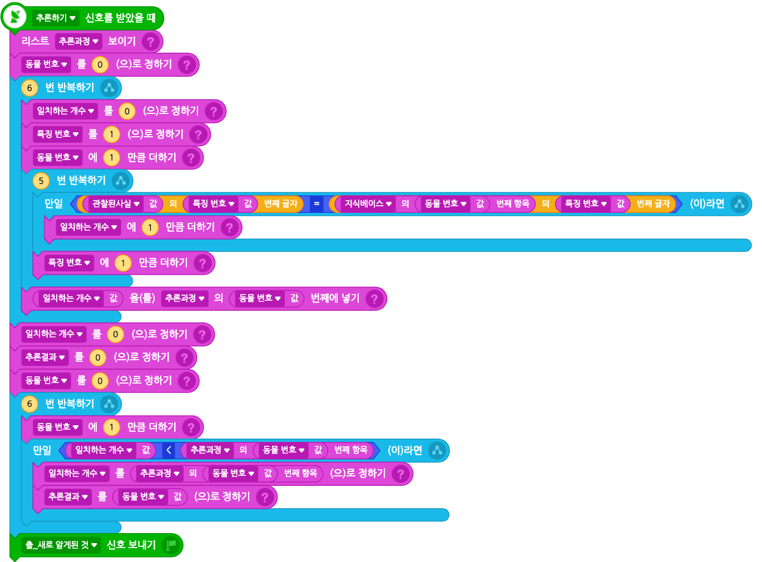
만들어볼까요?
<메인 장면의 ‘엔트리봇’ 오브젝트>
Notes:
이어서 ‘추론하기’ 신호를 받았을 때, 관찰한 사실과 지식베이스에 저장된 사실을 비교하여 어떤 동물인지를 추론하는 과정을 아래와 같이 코딩합니다. 원리를 간단히 설명하면 관찰된사실에 저장된 특징1~5의 값과 지식베이스의 값을 비교하여, 일치하는 개수가 몇 개인지를 계산합니다. 그런 다음 일치하는 개수가 가장 많은 ‘동물 번호’를 ‘추론결과’로 출력합니다. (동물 번호: 고슴도치(1), 판다(2), 고양이(3), 부엉이(4), 독수리(5), 상어(6))

Slide 64
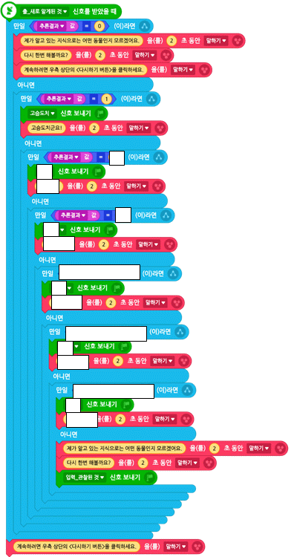
만들어볼까요?
<메인 장면의 ‘엔트리봇’ 오브젝트>
Notes:
이제 추론 결과에 따라 신호를 보내고 정답에 해당하는 동물 오브젝트의 모양이 나오도록 블록을 조립할 차례입니다. ‘추론결과’ 값이 1이면, 동물 번호 1에 해당하는 고슴도치가 정답이라는 의미입니다. 따라서 ‘고슴도치’ 신호를 보내고, ‘고슴도치군요!’라는 말을 합니다. 이와 같은 방법으로 빈칸을 채워보세요.

Slide 65
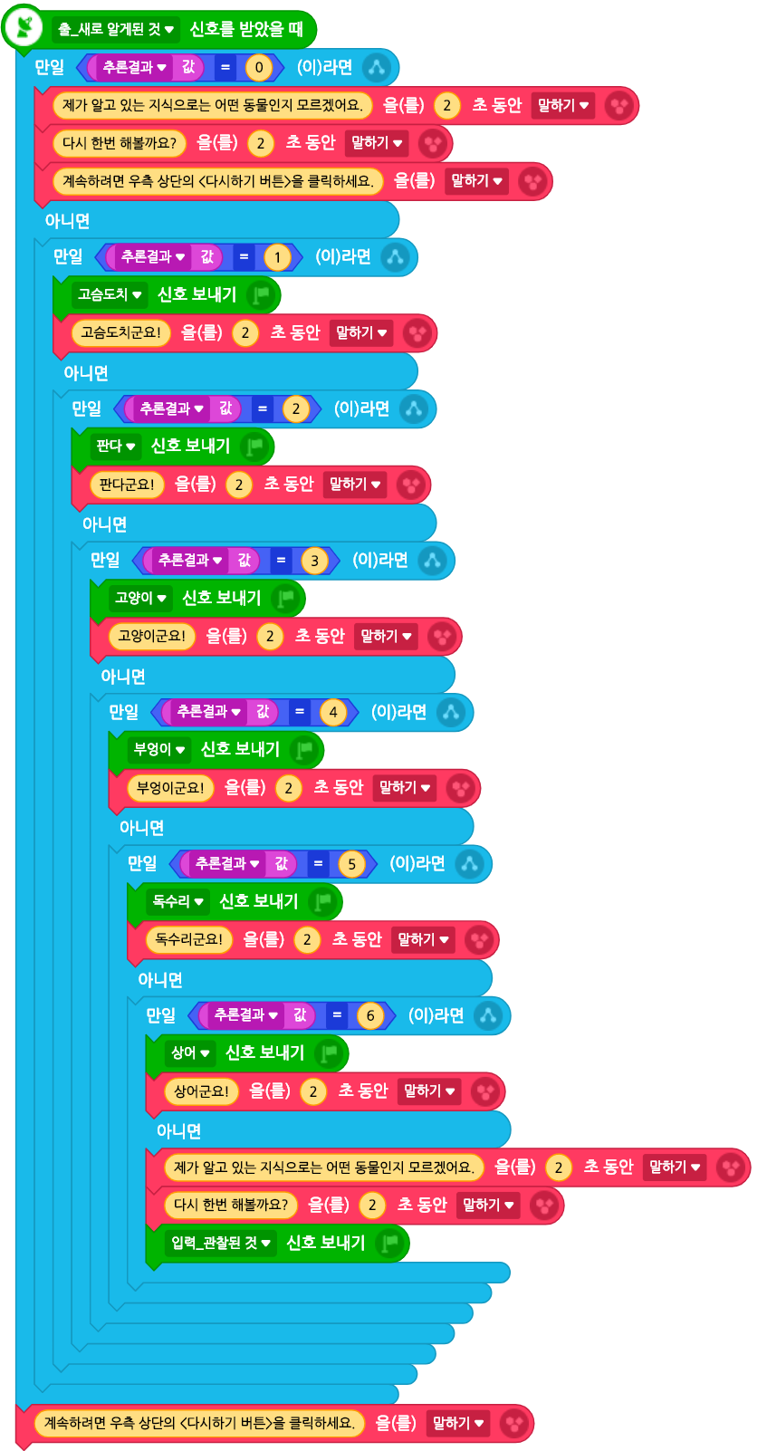
만들어볼까요?
빈칸 정답

Slide 66
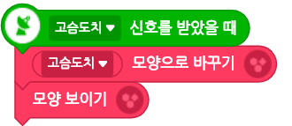
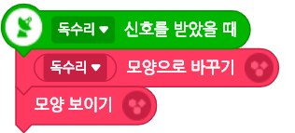
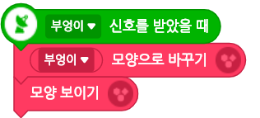
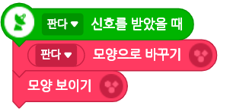
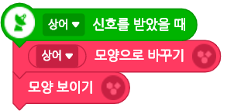

만들어볼까요?
<메인 장면의 ‘독수리’ 오브젝트>

Slide 67
만들어볼까요?
프로그램에 대해 이야기해봅시다.
Q. 이번 시간에 만든 작품은 어떻게 구성되어 동작하는지 친구에게 설명해봅시다.
Q. 작품을 만들면서 어떤 생각이 들었나요?

Slide 68

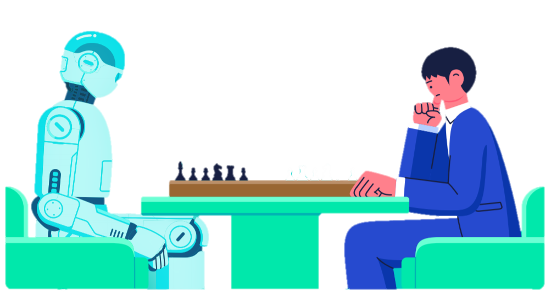
인공지능 얼굴 인식 기술이 가져올 수 있는
사회적 영향에 대해 이야기를 나눠봅시다

Slide 69
지난 시간 배운 내용
지난 시간에 배운 내용을 떠올려 봅시다
Q. 어떤 프로그램을 만들었나요?
Q. 어떤 인공지능 기술과 관련 있나요?

Slide 70
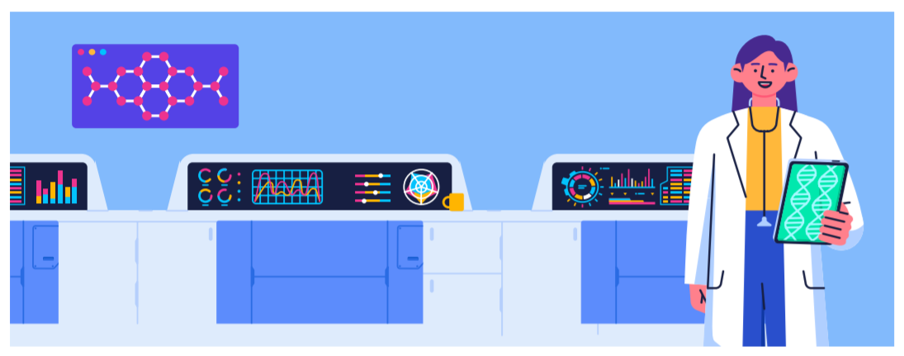
생각해볼까요?
사람과 인공지능의 협업
https://tv.naver.com/v/3137001
Notes:
인공지능 기술은 이미 우리 생활 속 다양한 분야에서 사용되고 있습니다. 앞에서 배운 마이신이 전문가 시스템을 통해 병을 진단하는 인공지능이었다면, 요즘에는 더욱 발전된 기술을 이용해 만든 인공지능 개발되어 의료 분야에 사용되고 있습니다. 다음 사례를 통해 사람과 인공지능의 협업 관계에 대해 생각해봅시다.
출처: https://tv.naver.com/v/3137001

Slide 71
생각해볼까요?
Q. 인공지능이 어떻게 활용되고 있나요?

Slide 72
생각해볼까요?
Q. 제시된 사례 외에 인공지능이 사람과 함께 협업할 수 있는 분야는 또 어떤 것이 있을까요?

Slide 73
생각해볼까요?
Q. 나를 도와주며 협업하는 미래 인공지능 사회의 모습을 상상하여 그림을 그리고 발표해봅시다.

Slide 74
생각해볼까요?
Q. 사람과 인공지능의 협업 관계에 대한
자신의 생각을 이야기해봅시다.

Slide 75

생각해볼까요?
이번 주제에서 배운 내용을 생각하며, 스스로 평가해봅시다.
탐색 알고리즘이 무엇인지 알고, 탐색으로 문제를 해결할 수 있다. | ☆☆☆☆☆
논리적 추론이 무엇인지 알고, 논리적 추론으로 문제를 해결할 수 있다. | ☆☆☆☆☆
사람과 인공지능의 협업에 대한 자신의 의견을 이야기할 수 있다. | ☆☆☆☆☆

Slide 76
이 저작물은 크리에이티브 커먼즈 저작자표시-비영리 4.0 국제 라이선스에 따라 이용할 수 있습니다. 단, 크리에이티브 커먼즈 라이선스 조건에도 불구하고, 강사들이 교육 목적으로 (공/사립학교, 지역아동센터 등 공공기관에서 진행하는 수업만 해당) 사용하는 경우에만 영리 목적의 사용이 허용되며, 출판사 또는 학원 등 영리기관에서의 사용은 금지됩니다.

Slide 77



